Slide 1


Chào mừng các em đến với tiết Tiếng Việt - Lớp 2

Slide 2
Khởi động

Slide 3


Chọn ng hoặc ngh thay cho ô vuông.
Cuốc con về hè
Trong đầm sen bát
Lá xanh xoè ô che
Hoa đưa hương ngào ngạt.
(Nguyễn Văn Chương)
nghỉ
ngát

Slide 4



Chọn a hoặc b
a) Chọn r, d hoặc gi thay cho ô vuông
Mưa ăng trên đồng
Uốn mềm ngọn lúa
Hoa xoan theo ó
ải tím mặt đường.
(Theo Nguyễn Bao)

Slide 5
b) Chọn tiếng trong hoặc đơn thay cho ô vuông.
- Vườn cây tươi tốt nhờ công (sức/sứt) lao động của cô bác nông dân.
- Đầu xuân, dân làng nô (nức/nứt) ra đồng để trồng cây.
- Nhiều loại củ, quả được dùng để làm (mức/ mứt) mứt Tết.

Slide 6


MÙA VÀNG
BÀI 6
BÀI 6
TIẾT 4
LUYỆN TỪ VÀ CÂU

Slide 7


Thứ năm ngày 10 tháng 2 năm 2022
Luyện tập
Vở
Tiếng Việt
Mở rộng vốn từ về cây cối.

Slide 8


Slide 9
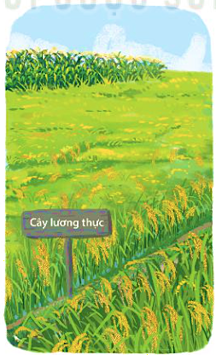
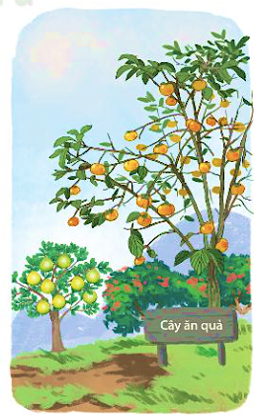
1. Kể tên các loại cây lương thực, cây ăn quả mà em biết:
cây cam
cây thanh long
cây ổi
cây nhãn
cây xoài
cây ngô
khoai lang
khoai tây
khoai sọ
cây sắn
M: cây lúa
M: cây hồng

Slide 10
2. Tìm từ ngữ chỉ hoạt động chăm sóc cây.
tưới nước
bón phân
bắt sâu
nhổ cỏ
………

Slide 11

3. Kết hợp từ ngữ ở cột A với từ ngữ ở cột B để tạo câu:
A B
Chúng em trồng cây
để giúp thành phố thêm xanh.
Ông cuốc đất
để bảo vệ cây.
Công nhân đô thị làm rào chắn
để trồng rau.

Slide 12
Thứ năm ngày 10 tháng 2 năm 2022
Luyện tập
Vở
Tiếng Việt
Mở rộng vốn từ về cây cối.
Bài 3:
- Chúng em trồng cây để giúp thành phố thêm
xanh.
- Ông cuốc đất để trồng rau.
- Công nhân đô thị làm rào chắn để bảo vệ cây.

